Slide 1
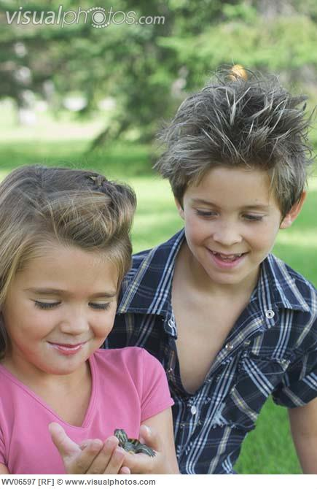
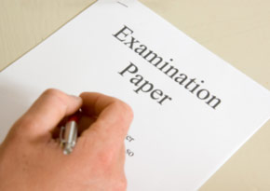
Marija, Mark u l-eżamijiet

Slide 2
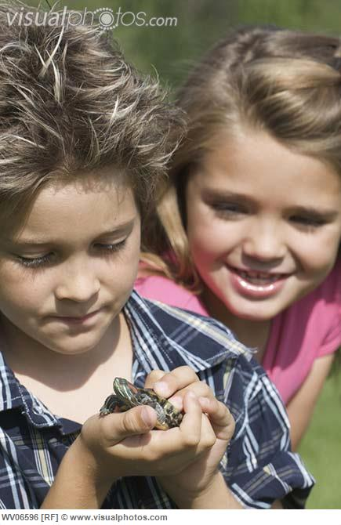
Marija u Mark kienu tewmin ta’ tmien snin. Kienu fir-raba’ sena.

Slide 3
Marija u Mark kienu jistudjaw u jaqraw ħafna imma Mark ma kienx intelliġenti daqs oħtu.

Slide 4
Marija kienet tmur tajjeb ħafna fl-eżamijiet imma Mark ma kienx imur tajjeb bħalha.

Slide 5
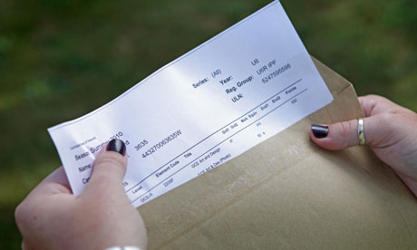
Marija xtaqet li Mark jibda jmur tajjeb ukoll. Kienet tħossha tassew qalbha sewda meta tarah imdejjaq wara xi riżultat tal-eżamijiet.

Slide 6
Id-dar kienet tgħinu ħafna u tispjegalu dak li tkun qalet l-għalliema. Kemm xtaqet Marija li xi darba ħuha jmur tajjeb bħalha.

Slide 7
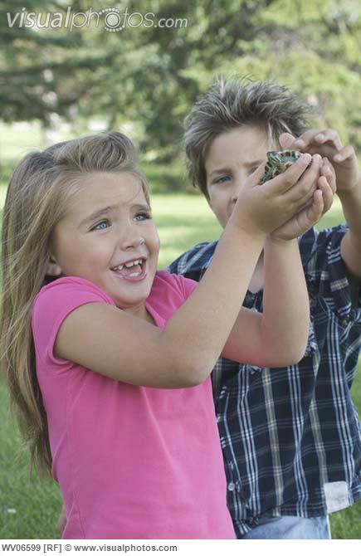
U hekk ġara! Fl-aħħar tas-sena kellhom l-eżamijiet bħas-soltu.

Slide 8
Irċevew ir-riżultati u baqgħu skantati. Mark kien mar ħafna aħjar mis-soltu.

Slide 9
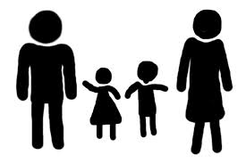
Tgħidx kemm ferħu Mark, Marija u l-ġenituri tagħhom!

